Slide 1
Установочный семинар Всероссийского конкурса «Воспитатель года России» в 2021 году
Татьяна Сергеевна Горохова, заведующий кафедрой ДНиИО
Светлана Викторовна Пономарёва, старший преподаватель КДНиИО

Slide 2
Распоряжение Департамента общего образования Томской области от 12.01.2021 №24-р «Об организации и проведении регионального этапа Всероссийского конкурса «Воспитатель года России» в 2021 году
Утвержден порядок организации и проведения регионального этапа Всероссийского конкурса «Воспитатель года России» в 2021 году
в Томской области.

Slide 3
Всероссийский конкурс «Воспитатель года России» в 2021 году проходит в 4 этапа:
Уровень образовательной организации
Участником может быть педагогический работник, реализующий программу
дошкольного образования.
до 25 января 2021 года
Этап проходит в каждой образовательной организации, реализующей программы
дошкольного образования
Муниципальный
Этап проходит в каждом муниципалитете Томской области
Участниками являются победители предыдущего этапа.
28 февраля 2021 года
Региональный
Этап проходит в городе Томске (Департамент общего образования Томской области, ТОИПКРО)
Участниками являются победители муниципального этапа.
с 22 марта по 05 мая 2021 года
Всероссийский
Этап проходит в городе победителя (в 2021 году - Краснодарский край).
Участники – представители каждого субъекта Российской Федерации (победители регионального этапа).

Slide 4
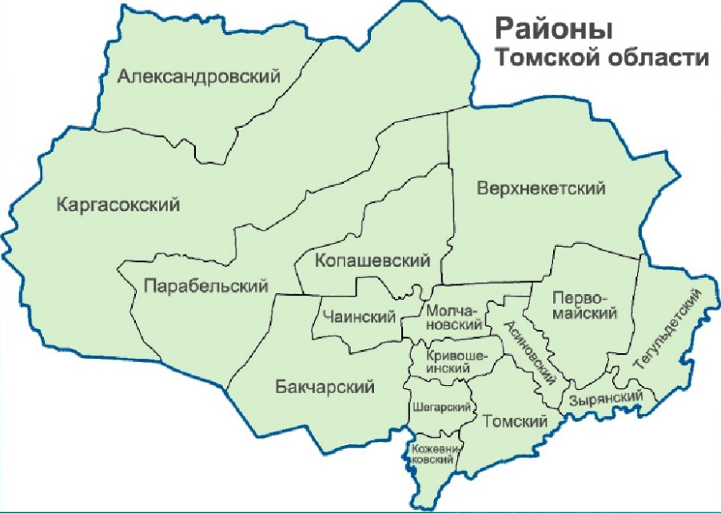
Региональный этап Всероссийского конкурса «Воспитатель года России» в 2021 году
участники
4 участника - от г. Томска, занявших 1, 2, 3 и 4 места
на муниципальном этапе конкурса;
2 участника - от ЗАТО Северск;
2 участника - Томского района, занявших 1 и 2 места на муниципальном этапе конкурса;
1 участник ‒ победитель муниципального этапа Конкурса от каждого муниципального образования Томской области.
Педагогические работники
со стажем педагогической работы не менее трех лет

Slide 5
Региональный этап Всероссийского конкурса «Воспитатель года России» - 2020
документы
* выписку из протокола заседания оргкомитета второго (муниципального) этапа Конкурса о выдвижении кандидатуры на участие в региональном этапе Конкурса с указанием числа участников на этапе проведения Конкурса на муниципальном этапе;
* представление участника Конкурса;
* информационную карту участника Конкурса по образцу (+ на Flash-носителе);
* заявку на мастер-класс;
* согласие на обработку персональных данных;
* фотографию участника в вертикальном формате (формат файла: jpg или png, размер фотографии до 10 Мб) – на Flash-носителе.
Режим работы: 9.00 до 17.30
Перерыв:
13.00 – 14.00
Прием материалов осуществляется по адресу:
634034 г. Томск, ул. Пирогова, 10 ТОИПКРО,
каб. 226 до 13 марта 2021 года (включительно);
с пометкой: «Воспитатель года Росси» в 2021 г.

Slide 6
Конкурсные мероприятия
регионального этапа
Всероссийского конкурса «Воспитатель года России» в 2021 году
I тур - заочный
«Интернет-портфолио»
II тур – первый очный
«Моя педагогическая находка»
III тур –
второй очный
«Мастер-класс»
«Ток-шоу»
«Визитная карточка
«Я - педагог»
«Педагогическое мероприятие с детьми»
Предметное жюри
Большое жюри

Slide 7
Конкурсные мероприятия
регионального этапа
Всероссийского конкурса «Воспитатель года России» в 2021 году
«Интернет-портфолио»
Первый очный тур
«Моя педагогическая находка»
«Визитная карточка
«Я - педагог»
«Педагогическое мероприятие с детьми»
Заочный тур
Второй очный тур
«Мастер-класс»
«Ток-шоу»
5 участников
Итоги заочного тура засчитываются конкурсантам, набравшим одинаковое количество баллов по итогам первого (очного) тура Конкурса, в момент определения финалистов Конкурса.

Slide 8
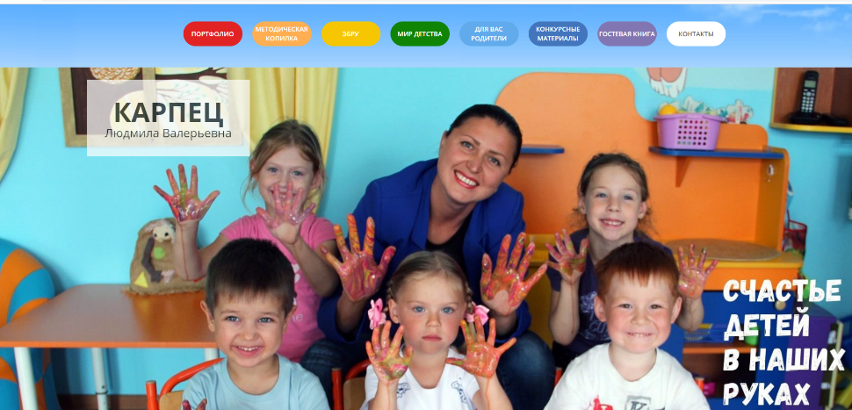
Региональный этап Всероссийского конкурса «Воспитатель года России» в 2021 году
Заочный тур
«Интернет-портфолио»
«Визитная карточка “Я – педагог”»
*Адрес интернет-ресурса вносится в информационную карту участника.
* Предоставляется только один интернет-адрес. Интернет-адрес должен быть активным при открытии посредством входа через любой распространенный браузер.
2 марта в 13.30 Семинар-практикум

Slide 9
Региональный этап Всероссийского конкурса «Воспитатель года России» в 2021 году
Первый очный тур
«Моя педагогическая находка»
«Педагогическое мероприятие
с детьми»
2 марта в 13.30
и 4 марта в 13.30 Семинары-практикумы

Slide 10
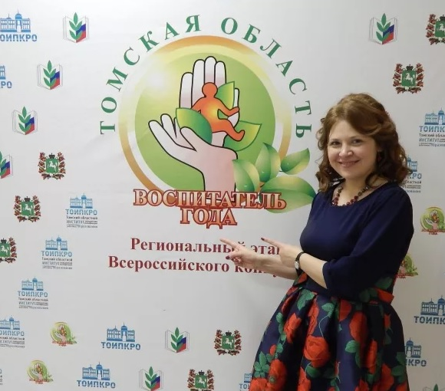
Региональный этап Всероссийского конкурса «Воспитатель года России» в 2021 году
Второй очный тур
«Мастер-класс»
«Ток-шоу»
4 марта в 13.30 Семинар-практикум

Slide 11
Региональный этап Всероссийского конкурса «Воспитатель года России» в 2021 году
На основании п. 3.2. Положения о премиях Губернатора Томской области лучшим педагогическим и руководящим работникам в сфере общего и дополнительного образования Томской области, утверждённого постановлением Губернатора Томской области от 26.03.2020 № 25 «О премиях Губернатора Томской области лучшим педагогическим и руководящим работникам в сфере общего и дополнительного образования Томской области
Победитель регионального этапа Конкурса;
Участники регионального этапа Конкурса, занявшие в рейтинге участников 2-е и 3-е место;
Участники регионального этапа Конкурса, занявшие в рейтинге участников 4-е и 5-е место;
Участники регионального этапа Конкурса, занявшие в рейтинге участников с 6-го по 25-е место.

Slide 12
Региональный этап Всероссийского конкурса «Воспитатель года России» в 2021 году
В рамках деятельности ассоциации «Воспитатели Томской области»
Семинар-практикум
«Методическое сопровождение конкурсных испытаний регионального этапа Всероссийского конкурса «Воспитатель года России» в 2021 году: «Интернет-портфолио», «Визитная карточка», «Моя педагогическая находка».
2 марта в 13.30
Семинар-практикум
«Методическое сопровождение конкурсных испытаний регионального этапа Всероссийского конкурса «Воспитатель года России» в 2021 году: «Педагогическое мероприятие с детьми», «Мастер-класс», «Ток-шоу».
4 марта в 13.30

Slide 13
Спасибо за внимание!
Вопросы?!?
Комментарии?!?

Slide 14
Контакты:
г. Томск, ул. Пирогова, 10
Томский областной институт повышения квалификации
и переподготовки работников образования
Кафедра дошкольного, начального и инклюзивного образования, ауд. 226
E-mail: doshtomsk@mail.ru
Телефон: 8 (3822) 90-20-55
Татьяна Сергеевна Горохова, заведующий кафедрой дошкольного, начального и инклюзивного образования;
Светлана Викторовна Пономарёва, старший преподаватель КДНиИО

